Slide 1
电路板(PCB)设计指南

Slide 2
目录
一、原理图设计实例
二、PCB基础知识
三、PCB设计步骤和规范

Slide 3
一、原理图设计实例
1.1 原理图设计流程
1.2 原理图的设计
1.3 原理图的编辑与调整
1.4 原理图的检查
1.5 原理图的报表
1.6 原理图的打印输出

Slide 4
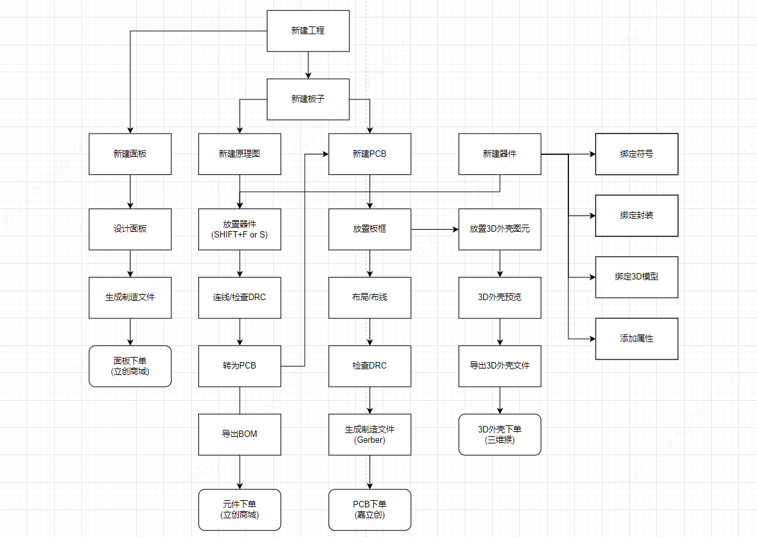
1.1原理图设计流程

Slide 5
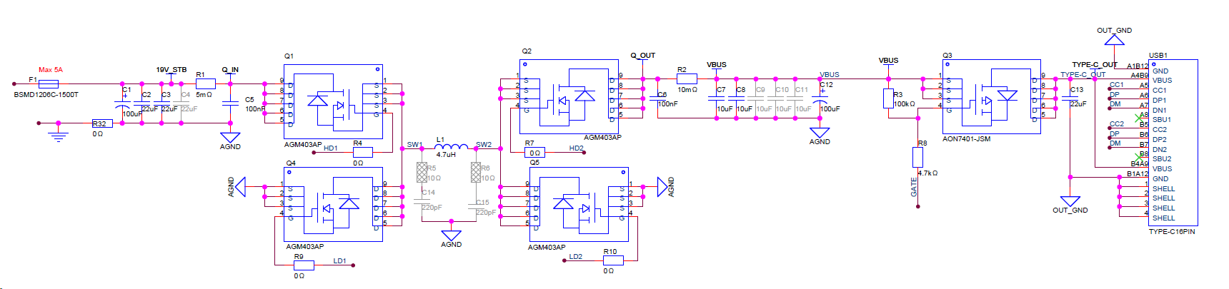
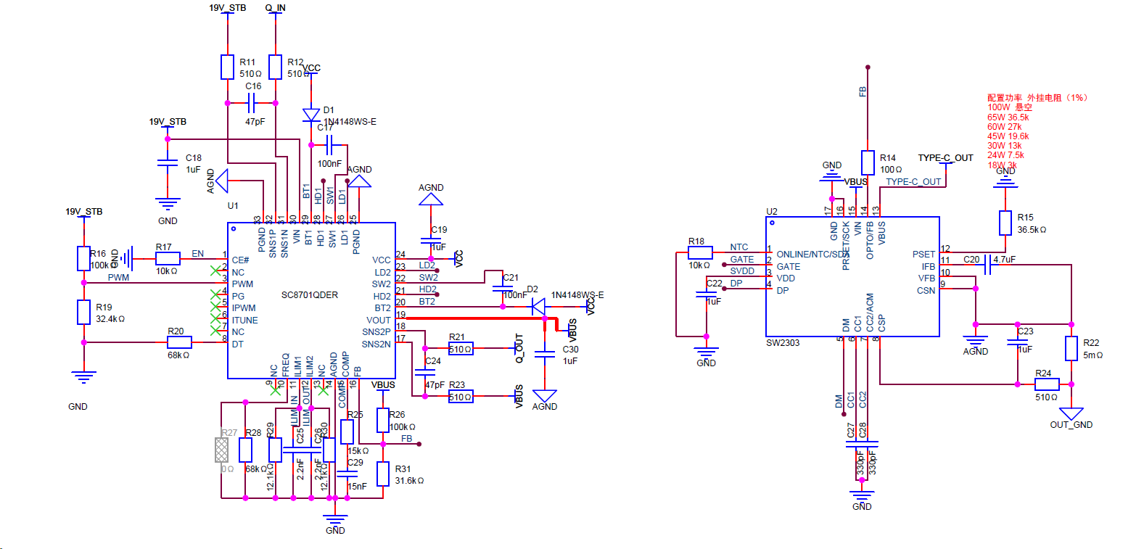
1.1原理图设计 – 65W车载充电器

Slide 6
1.1原理图报表

Slide 7
二、PCB基础知识
2.1 PCB的结构组成
2.2 层(Layer)的概念
2.3 元件与封装
2.4 PCB的生产工艺

Slide 8
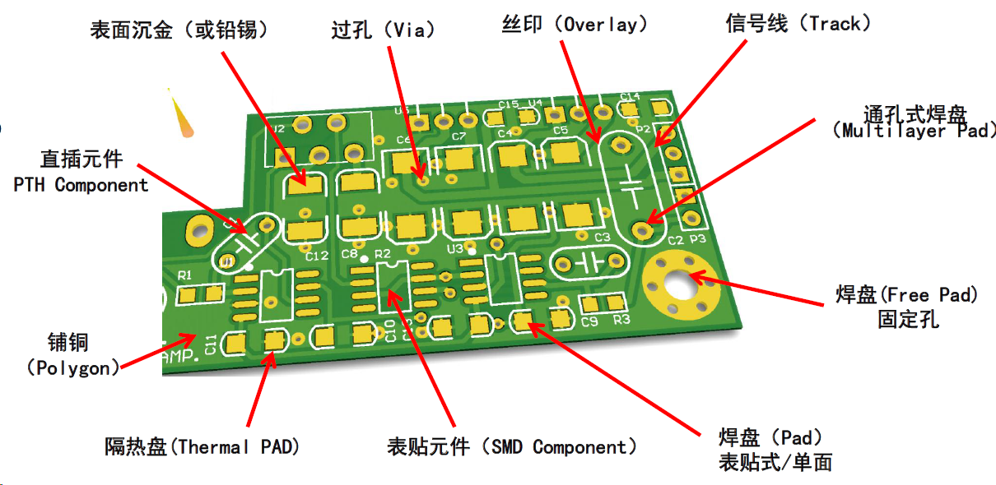
2.1 PCB的结构组成

Slide 9
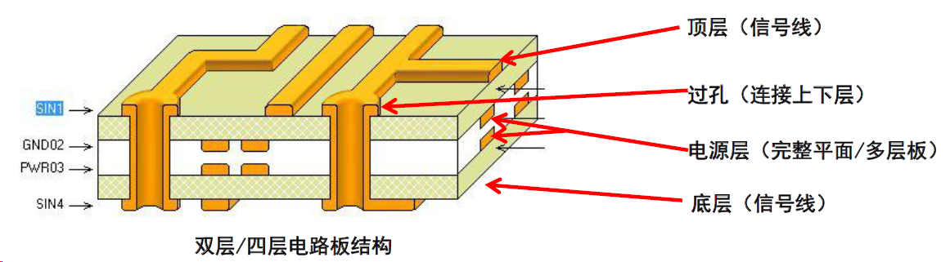
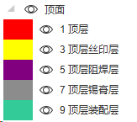
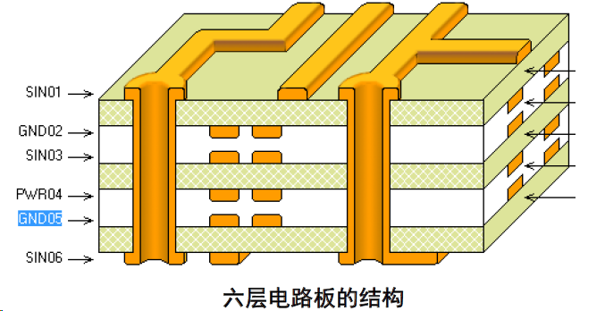
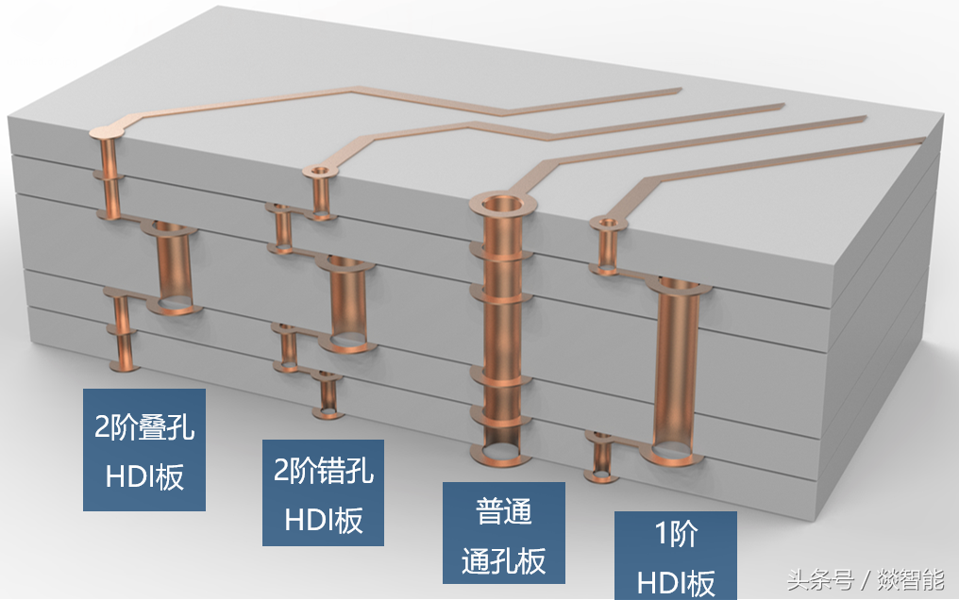
2.1 PCB的结构组成
多层电路板及盲孔/埋孔结构

Slide 10
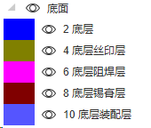
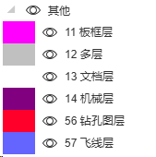
2.2 层(Layer)的概念
导电层
绘图辅助层
掩模Mask)层

Slide 11
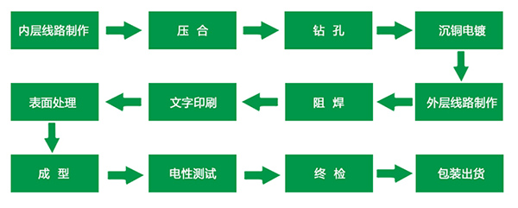
2.4 PCB的生产工艺
https://www.bilibili.com/video/BV1vo4oeLEo6/?spm_id_from=333.337.search-card.all.click&vd_source=8ef8b89605a6e1406f56ea44e69d8a9b

Slide 12
三、PCB设计的步骤和规范
3.1 准备工作
3.2 原理图绘制(完成)
3.3 PCB布局
3.4 PCB布线
3.5 收尾工作(DRC)

Slide 13
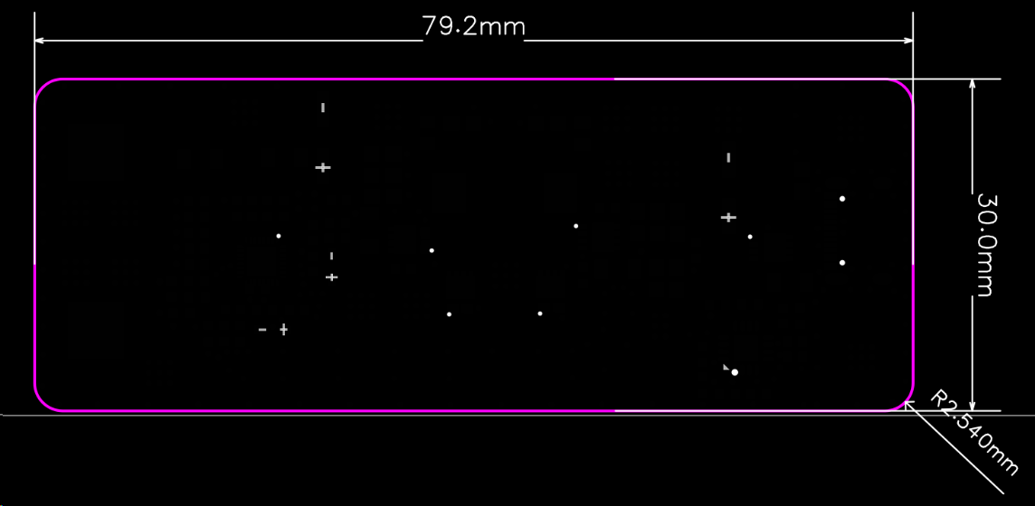
3.1 准备工作
确定outline,及确定PCB的板框大小,过孔,以及设置PCB层数-2层

Slide 14
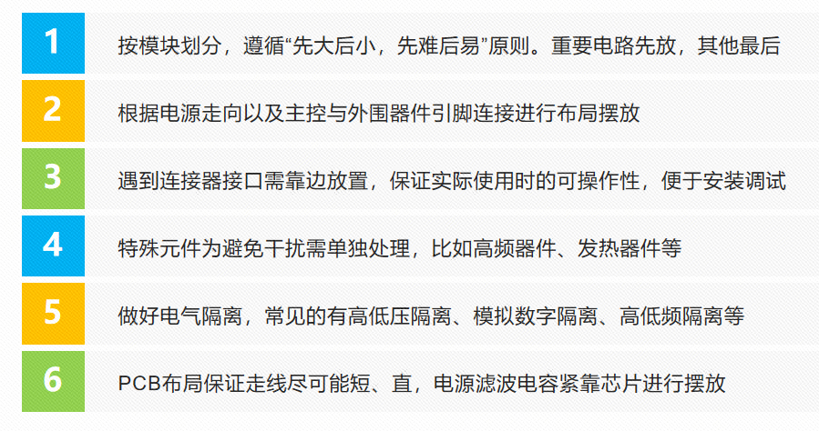

Slide 15
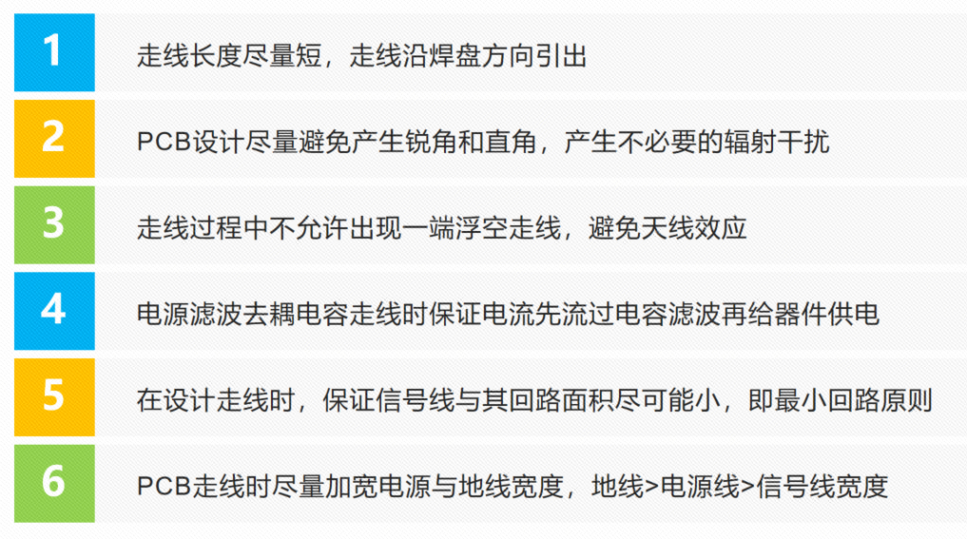

Slide 16
